Slide 1
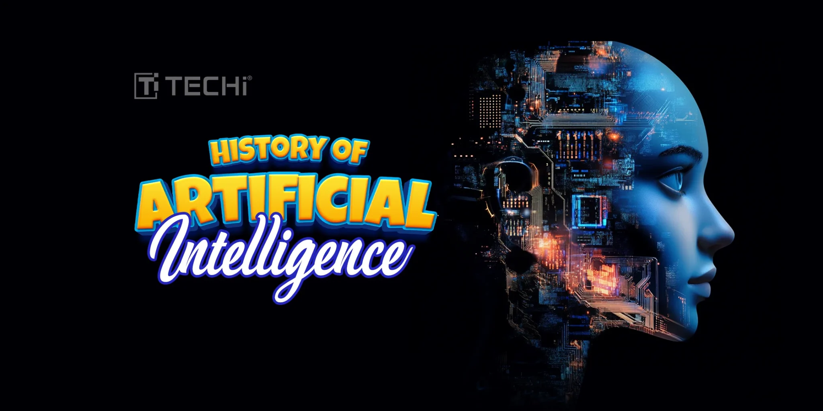








人工智能历史发展
从起源到现代的演进之路
70余年发展历程
多次技术突破
未来可期

Slide 2






目录
CONTENTS
01
02
发展概述
历史阶段
AI定义与70余年发展历程概览
从起源到现代的六大发展阶段
03
04 h3 class="body-font text-white font-semibold text-2xl mb-2">技术突破 里程碑事件与技术演进路径
关键人物
AI领域先驱与领军者的贡献
05
06
应用领域
未来展望
AI在各行业的创新应用实践
AI发展趋势与通用人工智能展望

Slide 3
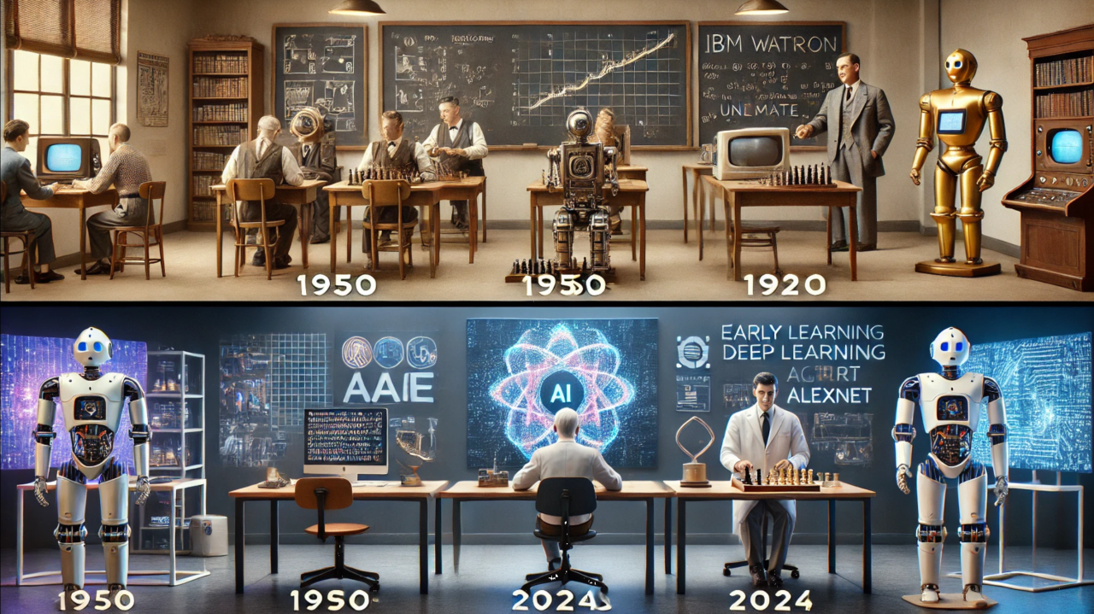


AI发展概述
ARTIFICIAL INTELLIGENCE OVERVIEW
发展历程时间轴
AI定义
使机器模拟人类智能的技术，包括学习、推理、问题解决与决策能力
发展特点
• 70余年发展历程
• 多次技术突破与低谷
• 从符号主义到深度学习

Slide 4





早期探索与理论基础
EARLY EXPLORATION & THEORETICAL FOUNDATION (1940s-1950s)
图灵测试
1950
阿兰·图灵提出机器智能评判标准，为AI研究奠定基础
理论基础
奠定人工智能发展的核心理论框架，为后续研究指明方向
人工神经网络概念
理论框架
1949
Donald Hebb首次提出基于神经心理学的神经网络学习规则
• 符号主义：用符号表示知识和推理
• 连接主义：模拟生物神经网络结构
• 图灵测试：智能评判标准
感知机模型
1957
Frank Rosenblatt开发感知机，首个人工神经网络雏形

Slide 5





形成阶段与第一次浪潮
FORMATION & FIRST WAVE (1956-1970s)
AI的诞生
达特茅斯会议
•
1956年达特茅斯会议
1956
人工智能学科正式诞生，麦卡锡、明斯基等先驱奠定基础
•
"人工智能"概念首次正式提出
•
确立AI作为独立学科地位
1966
ELIZA
早期成就
首台聊天机器人
定理证明、跳棋程序
第一次黄金时代
• 符号主义成为主导范式
• 机器定理证明、跳棋程序等突破
研究特点
• AI进入实验室应用阶段
聚焦符号逻辑与基础理论，通过规则和逻辑实现智能模拟

Slide 6






反思与低谷期
REFLECTION & FIRST AI WINTER (1970s)
资金削减
项目停滞
第一次AI寒冬
政府和机构大幅减少AI研究资助
多数AI项目被迫中止或取消
早期过度乐观的期望遭遇现实，AI发展进入低谷
技术瓶颈
根本原因
计算能力不足
数据稀缺
•
•
• 目标设定过于理想化
硬件性能远未达到需求
缺乏大规模训练数据
• 计算能力严重不足
• 训练数据极度稀缺
反思与转向
学界重新审视AI可行性，转向更务实、更具体的应用方向

Slide 7






应用发展与专家系统
APPLICATION DEVELOPMENT & EXPERT SYSTEMS (1970s-1980s)
AI走向应用
XCON专家系统
1980
卡内基梅隆大学开发，用于计算机配置，AI商业化里程碑
人工智能从理论研究转向实际应用，开始解决真实世界的复杂问题
专家系统特点
MYCIN
DENDRAL
医疗诊断专家系统
化学结构分析系统
• 基于知识库和推理引擎
• 模拟人类专家决策过程
• 在专业领域取得成功
应用领域扩展
工业生产、医疗诊断、金融分析、地质勘探等领域成功部署

Slide 8




第二次低谷与反思
SECOND AI WINTER & REFLECTION (1980s末-1990s初)
第二次寒冬
发展放缓
专家系统局限
1980年代末至1990年代初AI再次遭遇低谷
研究投入减少，项目停滞不前
专家系统在特定领域取得成功，但应用范围狭窄且缺乏通用能力
反思与转向
核心问题
•
方法论转变
•
务实发展
从符号主义向连接主义
关注实际应用而非通用智能
• 应用领域狭窄
•
重视数据
•
等待时机
• 缺乏常识性知识
数据驱动方法开始兴起
等待算力和数据的突破
• 知识获取困难
• 推理方法单一
为第三次浪潮做准备
尽管遭遇挫折，但AI研究并未停滞，为神经网络复兴和深度学习时代的到来奠定基础

Slide 9




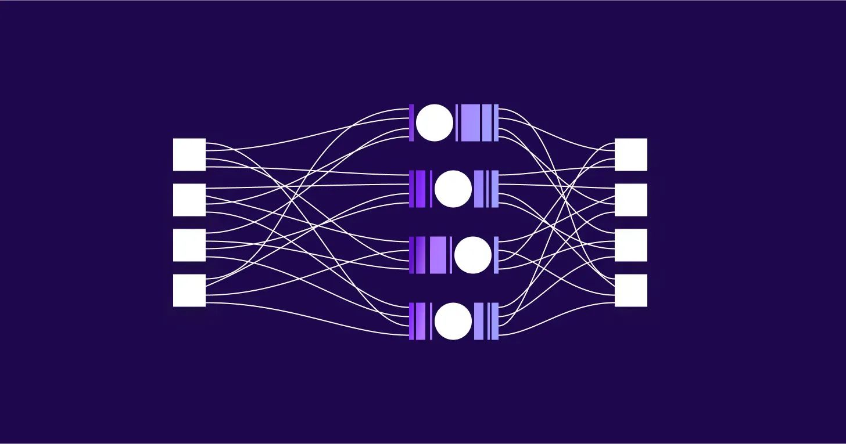
深度学习的崛起
RISE OF DEEP LEARNING (1990s-2010s)
第三次浪潮
深度学习引发AI革命，神经网络研究迎来黄金时代
1997
IBM深蓝击败国际象棋冠军
战胜世界冠军卡斯帕罗夫，AI在复杂策略游戏中取得重大突破
关键突破
• 算力提升：GPU加速计算
• 大数据：大规模数据集出现
深度学习概念
AlexNet突破
2006
2012
• 算法创新：深度网络训练方法
Geoffrey Hinton提出深度学习理论
ImageNet竞赛获胜，深度学习时代到来
CNN
RNN
卷积神经网络
循环神经网络
图像识别突破
序列处理创新
技术影响
深度学习在计算机视觉、自然语言处理、语音识别等领域取得巨大成功，推动AI技术实用化、商业化进程

Slide 10



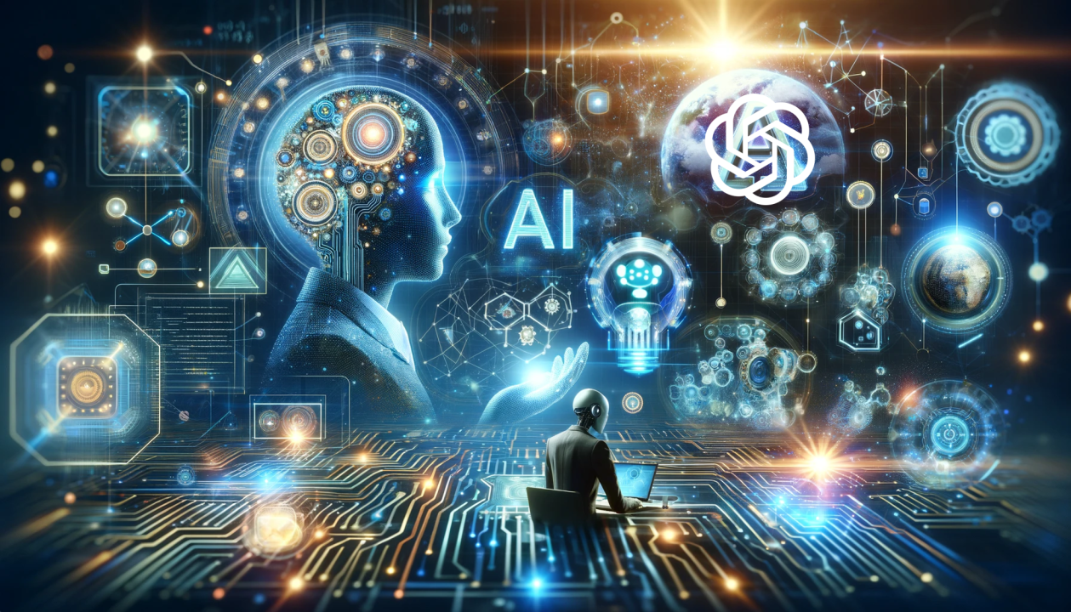
现代AI突破：从AlphaGo到ChatGPT
MODERN AI BREAKTHROUGH (2016-2022)
生成式AI时代
AI从专用工具转向通用智能伙伴，引发全球AI热潮
2016
AlphaGo击败围棋世界冠军
DeepMind的AlphaGo战胜李世石，AI在复杂策略游戏中取得历史性突破
核心突破
• 强化学习：AlphaGo展现策略游戏超人类能力
• 大模型：GPT系列推动自然语言处理革命
2022
ChatGPT引发全球热潮
• 多模态：文本、图像、音频融合理解
OpenAI发布ChatGPT，2个月月活用户破亿，生成式AI走进千家万户
技术演进
应用普及
从感知智能到认知智能
AI成为日常工具，人人可用
影响与意义
AI从实验室走向大众，从专用工具转向通用智能，人类社会进入AI赋能新时代

Slide 11





关键人物及其贡献
KEY FIGURES & CONTRIBUTIONS
早期奠基人
深度学习先驱
阿兰·图灵 Alan Turing
杰弗里·辛顿 Geoffrey Hinton
提出图灵测试（1950）
深度学习之父，反向传播算法（1986）
约翰·麦卡锡 John McCarthy
杨立昆 Yann LeCun
提出"人工智能"术语（1956）
卷积神经网络CNN专家，Facebook首席AI科学家
马文·明斯基 Marvin Minsky
吴恩达 Andrew Ng
达特茅斯会议创始人之一
谷歌大脑创始人，AI教育普及者
现代领袖
中国AI领军
萨姆·奥尔特曼 Sam Altman
李飞飞 Fei-Fei Li
OpenAI CEO，ChatGPT发布者（2022）
ImageNet创始人，斯坦福教授
戴密斯·哈萨比斯 Demis Hassabis
李彦宏 Robin Li
DeepMind创始人，AlphaGo缔造者
百度CEO，中国AI产业推动者
埃隆·马斯克 Elon Musk
李开复 Kai-Fu Lee
xAI创始人，推动AI负责任发展
创新工场CEO，AI投资与教育
AI发展是集体智慧的结晶，一代代科学家和研究者共同推动了从理论到实践、从实验室到产业的伟大变革

Slide 12







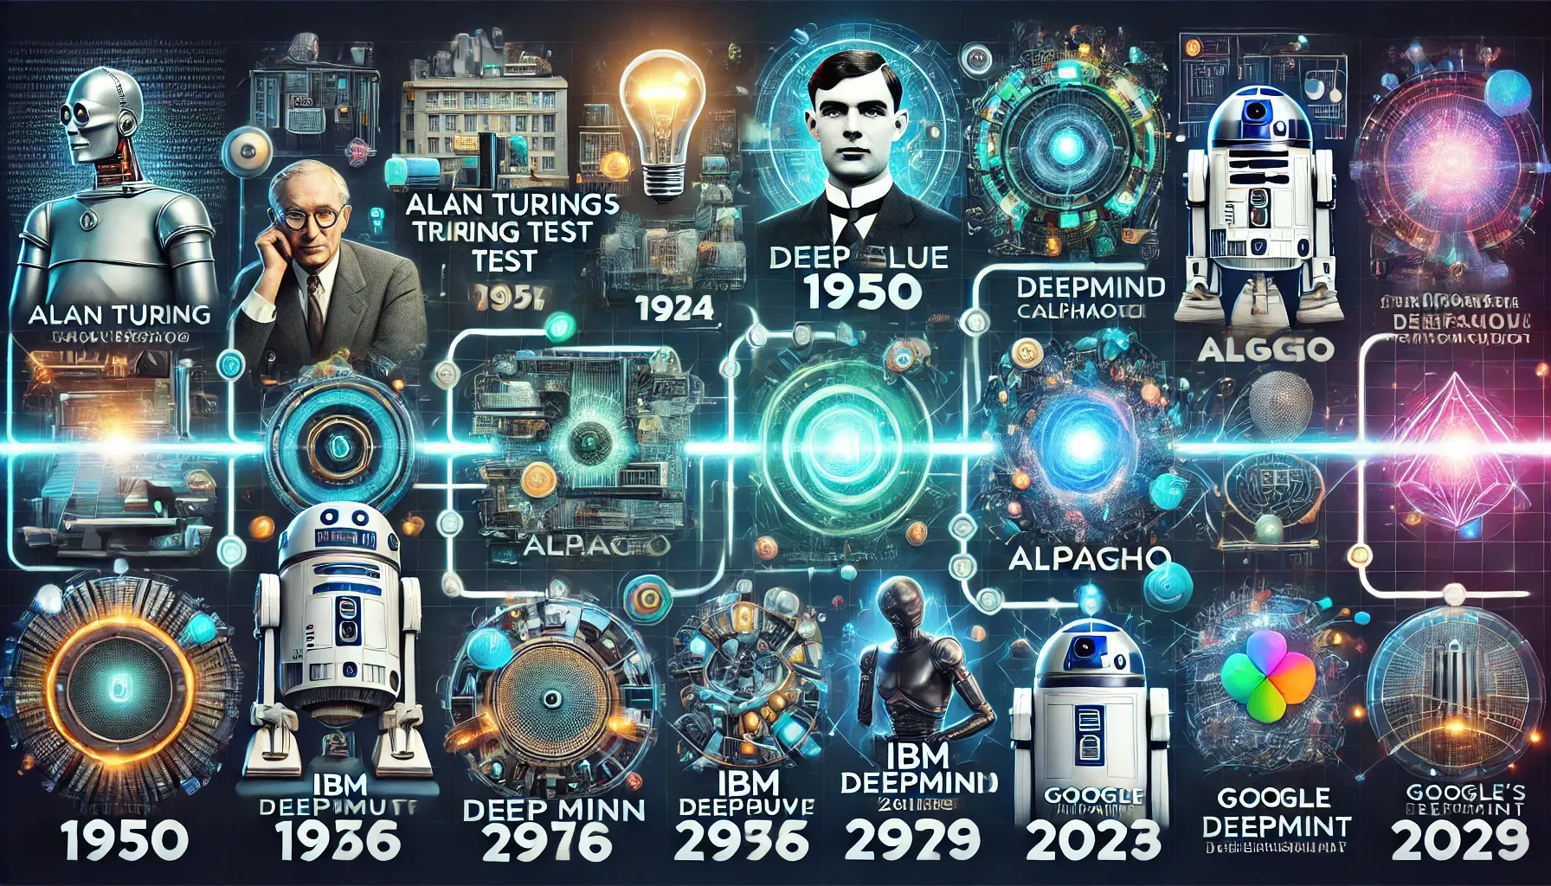

技术里程碑回顾
TECHNICAL MILESTONES OVERVIEW
技术演进路径
关键技术节点
从符号主义到连接主义再到深度学习，推动AI技术不断突破
感知机
专家系统
符号主义时期
1957 · Rosenblatt
1970s-80s
1956-1970s · 规则与逻辑推理
人工神经网络雏形
知识库与推理引擎
连接主义时期
1980s-2000s · 神经网络复兴
反向传播
CNN
深度学习时代
1986 · Hinton
1998 · LeCun
2006-至今 · 多层神经网络突破
多层网络训练突破
卷积神经网络
生成式AI时代
2020s-至今 · 大模型与多模态
RNN/LSTM
Transformer
1990s
2017
循环神经网络
注意力机制革命
大模型时代
GPT、BERT等预训练模型推动自然语言处理与多模态理解跨越式发展

Slide 13













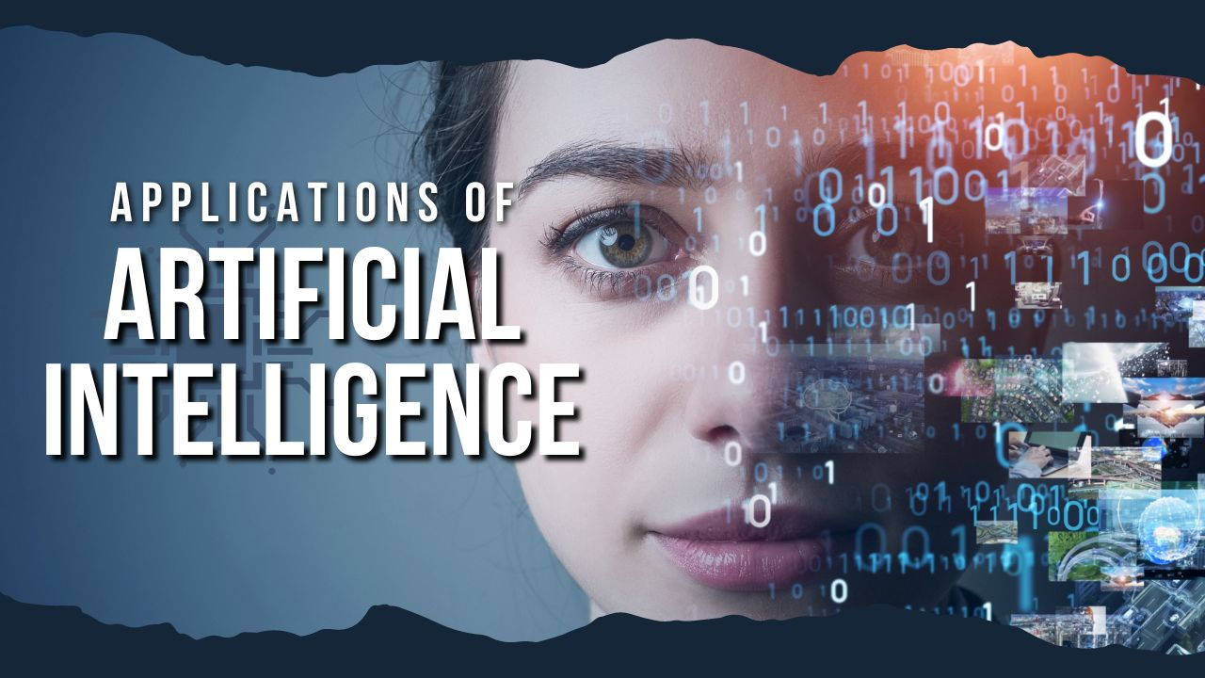
AI应用领域拓展
AI APPLICATION AREAS
应用全景
AI技术已渗透到各行各业，从日常生活到专业领域，无处不在
核心应用场景
自然语言处理
计算机视觉
机器翻译 · 文本生成
图像识别 · 目标检测
智能客服
图像识别
智能制造
语音技术
自动驾驶
7×24小时在线 自然语言交互
人脸识别 物体检测与分类
质量检测 预测性维护
语音识别 · 语音合成
智能导航 · 安全驾驶
医疗健康
推荐系统
疾病诊断 · 药物研发
个性化推荐 · 智能匹配
生命科学
电商零售
教育科技
蛋白质折叠 基因组学分析
商品推荐 供应链优化
个性化学习 智能辅导
AI赋能千行百业
从金融分析到智能制造，从医疗诊断到智慧城市，AI正在重塑产业生态，提升社会生产力与效率

Slide 14




当前发展趋势
CURRENT DEVELOPMENT TRENDS
多模态大模型
具身智能
文本、图像、音频、视频的融合理解与生成，实现跨模态智能交互
机器人从实验室走向实际产业，在制造、物流、医疗等领域规模化应用
视觉理解
语言生成
音频处理
工业制造
仓储物流
医疗护理
量子-AI混合架构
边缘智能
量子计算为AI注入超强算力，推动药物研发、材料科学、气候建模等领域的突破
小模型在移动设备上高效运行，降低算力需求，实现AI普惠化
新药研发
材料发现
气候预测
模型压缩
端侧部署
低功耗运行
AI向三个层次发展
信息智能
物理智能
生物智能
距离AGI仅3-4年，文本、图像、语音等数字信息的智能处理
5-10年突破，无人驾驶、人形机器人等现实环境中的AI行动
15-20年实现，脑机接口、新药研发、硅基与碳基结合的智能

Slide 15
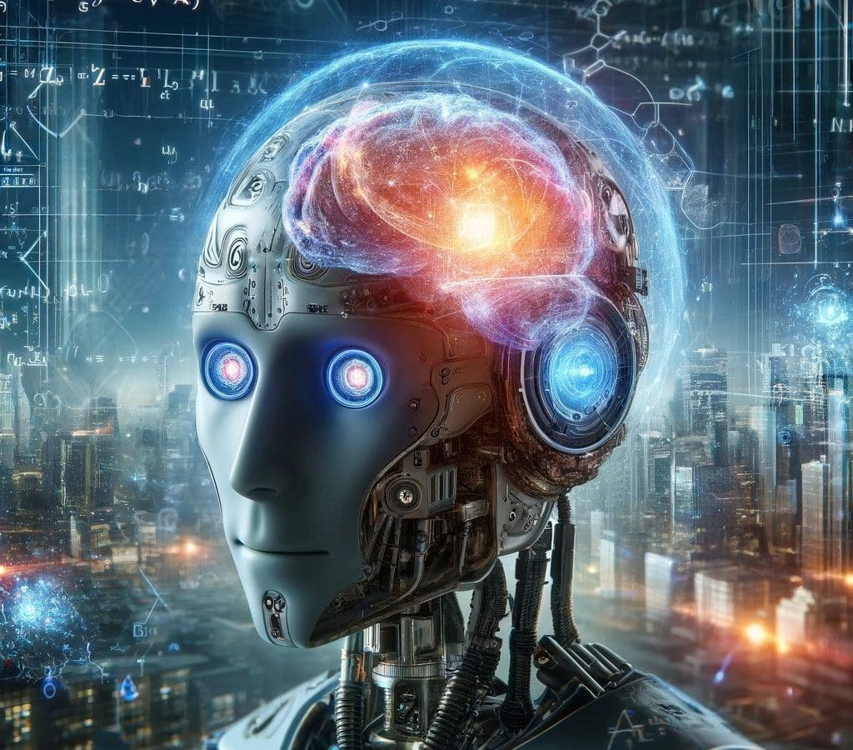



未来展望与总结
FUTURE OUTLOOK & CONCLUSION
未来愿景
AI将实现从工具到智能伙伴的质变，深刻重塑人类社会
智能体互联网
Internet of Agents · 智能体之间自主协作
通用人工智能
AGI · 具备跨领域学习与推理能力
发展启示
人机协作
AI成为人类的智能伙伴，共同解决复杂问题
人工智能的发展是集体智慧的结晶，历经多次技术突破与低谷。未来需要持续创新与审慎治理并重，在推动技术进步的同时，确保AI的发展造福人类，创造更加美好的未来

